Slide 1




Formation Data Scientist
Olivier RAYMOND Olivier.raymond.17@eigsi.fr
Mentor: Khalid Moustapha Askia Jury: Oumar Ba
PROJET N°4 – Anticiper les besoins en consommation de bâtiments

Slide 2
SOMMAIRE
I. Nettoyage
Contexte
II. Choix du model
III. Importance Feature
IV. ENERGY STAR Score

Slide 3
Contexte
PROJET : Prédire les émissions de CO2 et la consommation totale d’énergie de bâtiments non destinés à l’habitation pour lesquels elles n’ont pas encore été mesurées.
Objectifs :
Tester différents modèles de prédiction pour estimer au mieux les émissions de CO2 et la consommation d'énergie.
Évaluer l'intérêt de l'ENERGY STAR Score dans la prédiction des émissions et de la consommation d'énergie des bâtiments non-résidentiels.
Éviter la fuite de données en se passant des relevés de consommation annuels futurs.
Contexte
I. Nettoyage
II. Choix du modèle
III. Importance Feature
IV. ENERGY STAR Score

Slide 4
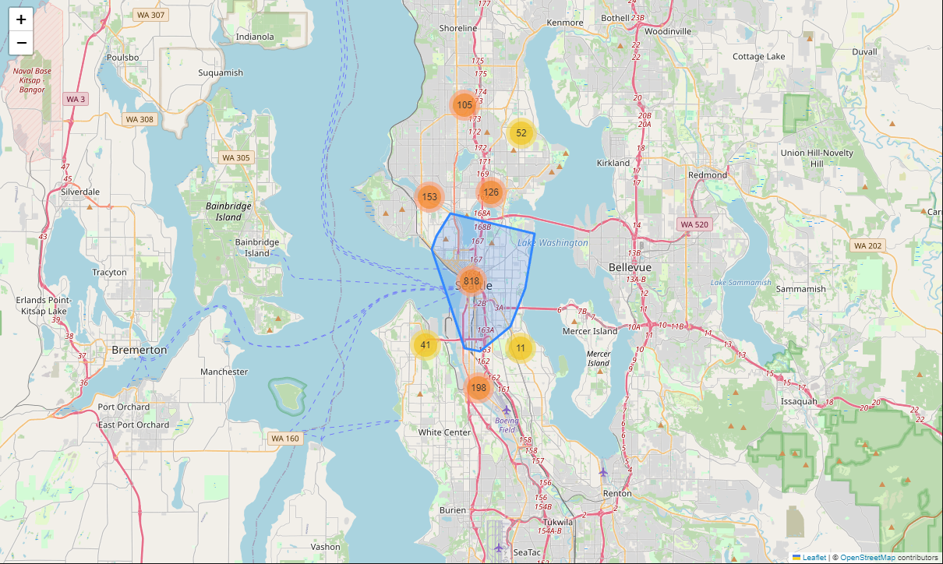
Contexte Propriétés non-résidentielles
Propriétés non-résidentielles principalement:
Des bureaux ou des entrepôts,
Peu d’étages,
Surface faible,
Dans les quartiers DOWNTOWN et GREATER DUWAMISH,
Contexte
I. Nettoyage
II. Choix du modèle
III. Importance Feature
IV. ENERGY STAR Score

Slide 5

Contexte Cibles
CIBLE 1 : TotalGHGEmissions
CIBLE 2 : SiteEnergyUseWN(kBtu)
Représente la quantité totale d'émissions de gaz à effet de serre : - le dioxyde de carbone, - le méthane - le protoxyde d'azote
Représente la quantité annuelle d’énergie consommée (toutes sources)
WN : ajusté à ce que la propriété aurait consommé lors de conditions météorologiques moyennes sur 30 ans.
Contexte
I. Nettoyage
II. Choix du modèle
III. Importance Feature
IV. ENERGY STAR Score

Slide 6
I. Nettoyage
Pas de doublons (ligne entière ou identifiant unique)
Outliers
Valeur négative de ‘TotalGHGEmissions’ (1 ligne)
Propriétés Résidentielles (1701 + 36 + 27 lignes)
Colonne ‘Outlier’ :
‘ComplianceStatus’ : Suppression de toutes les lignes, dont ComplianceStatus =! ‘Compliant’
Contexte
I. Nettoyage
II. Choix du modèle
III. Importance Feature
IV. ENERGY STAR Score

Slide 7
I. Nettoyage
Zero
‘NumberofBuildings’ → Imputation par KNN
‘SecondLargestPropertyUseTypeGFA’ → Imputation par KNN s’il y a une valeur pour ‘SecondLargestPropertyUseType’
‘ThirdLargestPropertyUseTypeGFA’ → Imputation par KNN s’il y a une valeur pour ‘ThirdLargestPropertyUseType’
Valeurs manquantes
Ratio de valeur manquantes (<1%) : Suppression
Ratio de valeur manquantes (>1%) :
‘ENERGYSTARScore’ → Suppression des lignes avec valeurs manquantes.
‘ThirdLargestPropertyUseType ‘ → Imputation via valeur fixe : « NO OTHER PROPERTY USE »
‘SecondLargestPropertyUseType’ → Imputation via valeur fixe : « NO OTHER PROPERTY USE »
Contexte
I. Nettoyage
II. Choix du modèle
III. Importance Feature
IV. ENERGY STAR Score

Slide 8
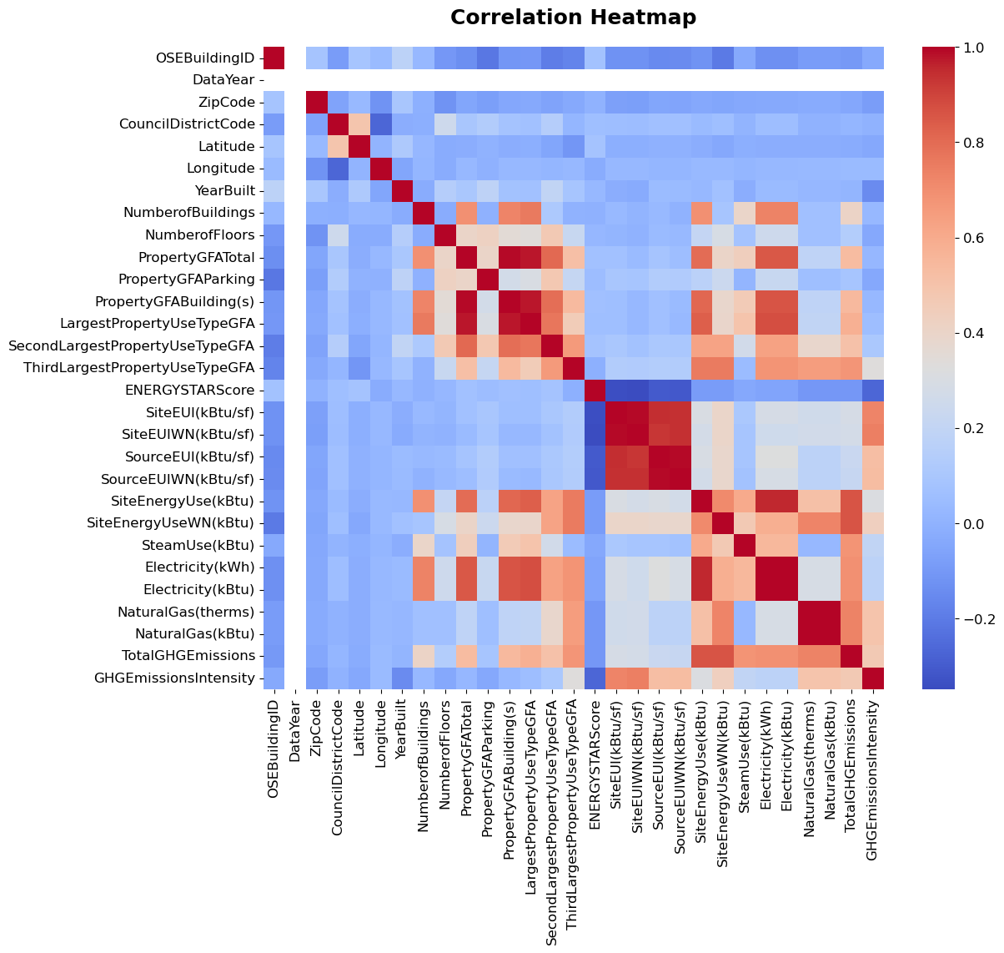
I. Nettoyage Sélection des features
Suppression des features :
Via la matrice de corrélation (EX : ‘ NaturalGas(therms)’ ou ‘Electricity(kWh)’)
Redondant par rapport à la normalisation WN (EX : ‘SiteEUI(kBtu/sf)’)
Vide ou ayant une valeur (EX : ‘Comments’ ou ‘DataYear’)
Non-informative ou redondante (EX : ‘YearsENERGYSTARCertified’ ou ‘Longitude’)
Target Leakage (EX : ‘GHGEmissionsIntensity’ ou ‘SteamUse(kBtu)’)
Problèmatique : Quelle sont les features qui sont corrélées à la cible sans être corrélées entre-elles ?
Contexte
I. Nettoyage
II. Choix du modèle
III. Importance Feature
IV. ENERGY STAR Score

Slide 9
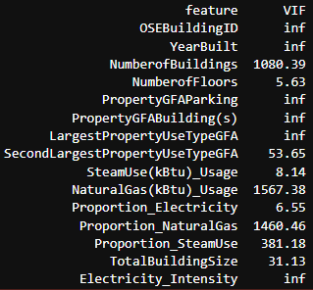
I. Nettoyage Feature Engineering
Test du Variance Inflation Factor (VIF)
Interprétation : VIF > ~5 indique une forte colinéarité.
Proposition : transformation des features (Process Itératif)
→ ‘Yearbuilt’ a été remplacé par ‘BuildingAge’
Création de différents ratios :
1.‘PropertyGFATotal_to_LargestPropertyUseTypeGFA_Ratio’ 2. ‘ParkingToBuildingGFARatio’
Contexte
I. Nettoyage
II. Choix du modèle
III. Importance Feature
IV. ENERGY STAR Score

Slide 10
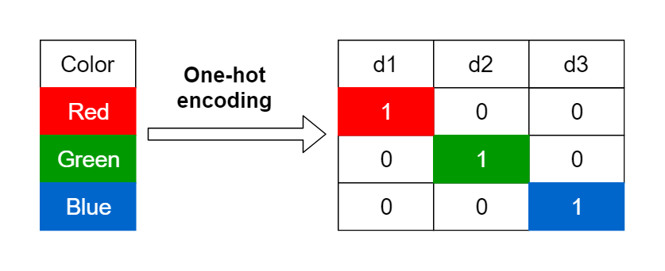
I. Nettoyage Encodage features catégoriques
Transformation des features catégoriques ou numérique via « One-hot encoder »
/!\ Passage de 32 à 190 features. /!\
Temps de calcul augmente de manière drastique (surtout XGBoost et Random Forest).
Nécessité d’appliquer une méthode de réduction dimensionel : PCA ? Point Biserial Correlation ?
ONE-HOT ENCODING PRINCIPLE
Ref : https://towardsdatascience.com/encoding-categorical-variables-one-hot-vs-dummy-encoding-6d5b9c46e2db
Problématique : Comment prendre en compte les données catégoriques sans exploser notre temps de calcul ?
Contexte
I. Nettoyage
II. Choix du modèle
III. Importance Feature
IV. ENERGY STAR Score

Slide 11
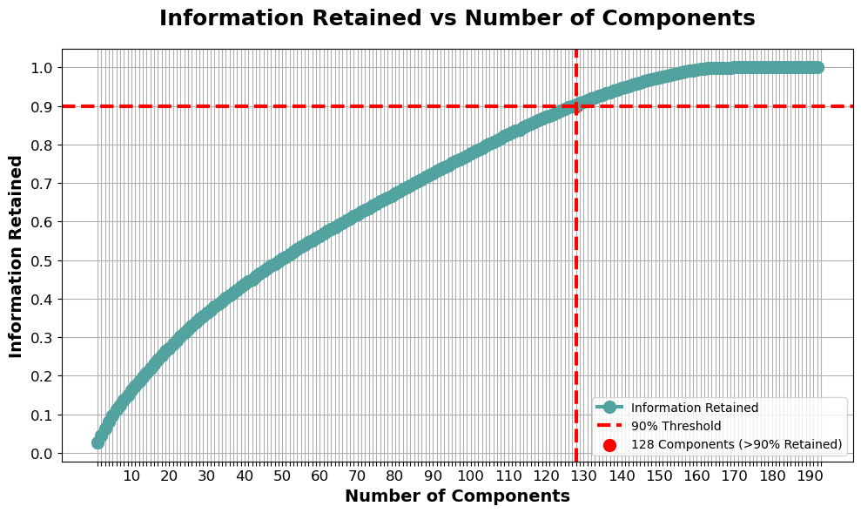
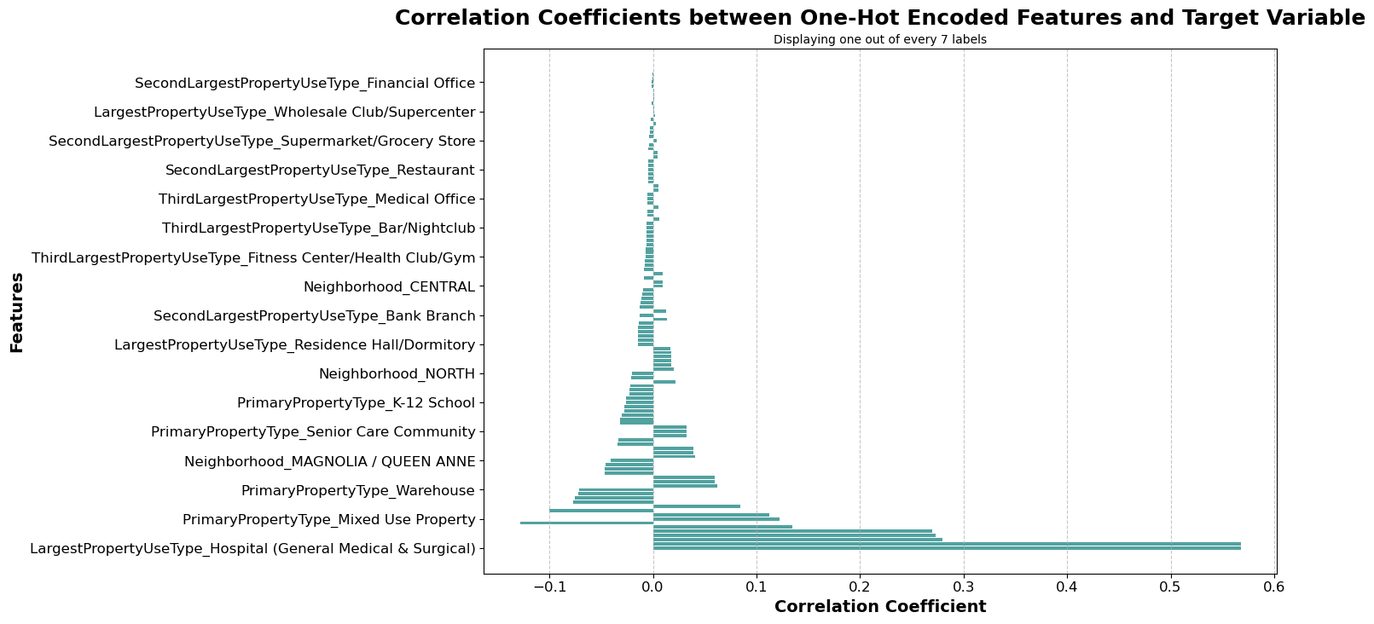
I. Nettoyage Réduction dimensionnelle
PCA
Point Biserial Correlation
Pour conserver 90% de l’information, il faut au minimum 128 composantes principales.
Ce n’est pas suffisant !!
Proposition : Point Biserial Correlation
Treshold = 0.1 : 177 à 9 features catégoriques encodées
Treshold = 0.2 : 177 à 5 features catégoriques encodées
Treshold = 0.3 : 177 à 2 features catégoriques encodées
On conserve les features catégoriques encodées qui sont corrélées à la cible !
Contexte
I. Nettoyage
II. Choix du modèle
III. Importance Feature
IV. ENERGY STAR Score

Slide 12
II.1. Modèles
Famille de modèles
Linaire
SVM
Random Forest
XGBoost
Linéaire
Ridge
Lasso
ElasticNet
Ensemble
Bagging
Boosting
Stacking
Pour chaque modèle:
Hyperparameter tuning
Fit & Predict
Métriques d’évaluation
Choix des transformations :
StandardScaler
Log Transform
Contexte
I. Nettoyage
II. Choix du modèle
III. Importance Feature
IV. ENERGY STAR Score

Slide 13


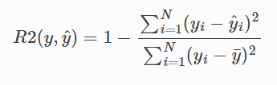
II.2. Critères d’évaluations
Trois métriques d’évaluations
Root Mean Square Error (RMSE)
Mean Absolute Error (MAE)
Coefficient de détermination (R²)
Cross validation (x5) puis moyenne.
Soit ŷ_{i} la valeur prédite de l’échantillon i, soit y_{i} la valeur réelle et soit ȳ la moyenne des valeurs réelles.
Contexte
I. Nettoyage
II. Choix du modèle
III. Importance Feature
IV. ENERGY STAR Score

Slide 14
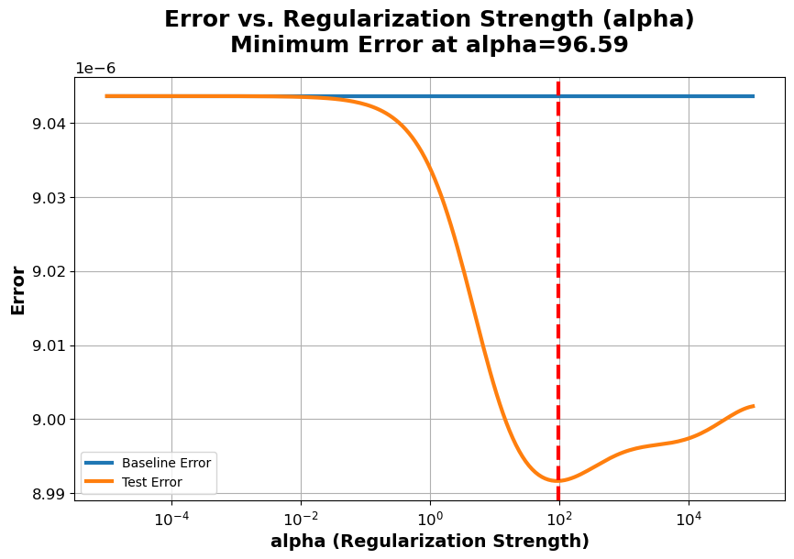
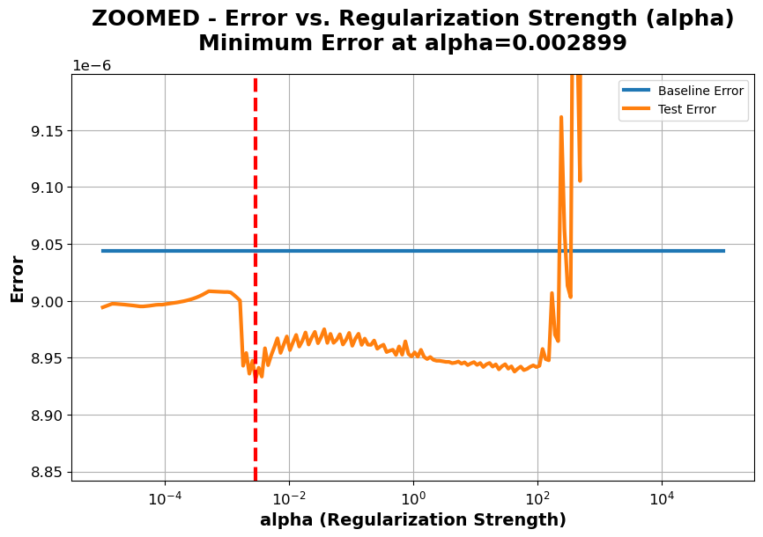
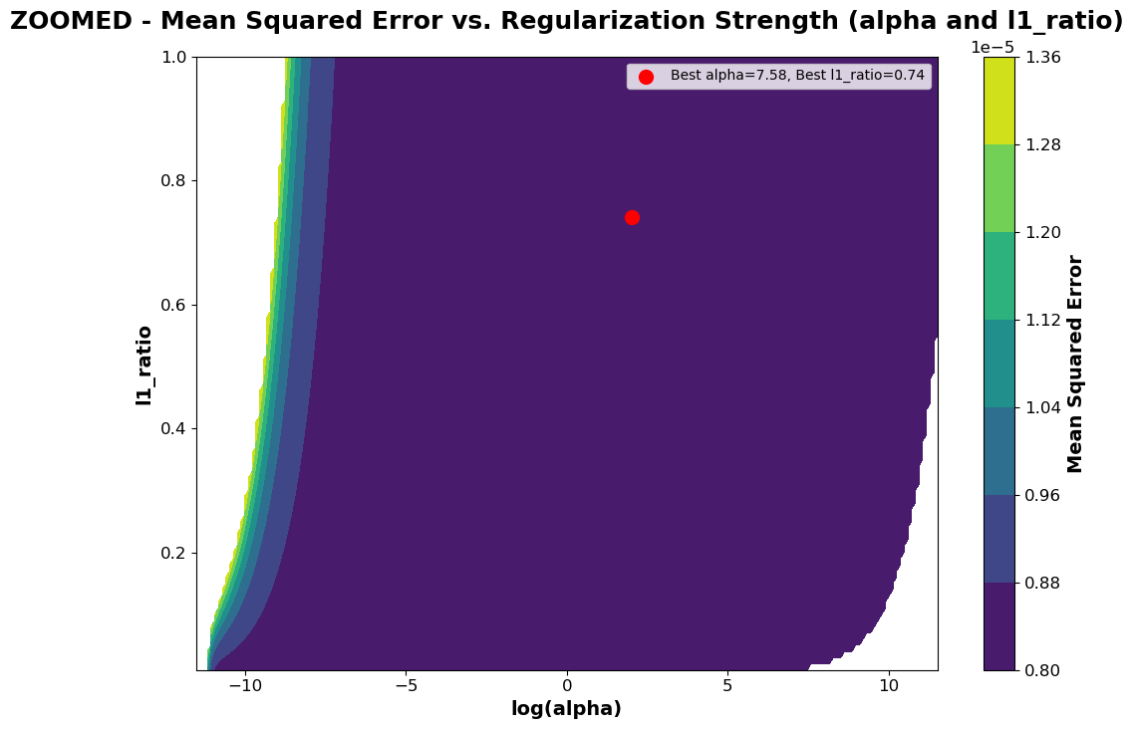
II.3. Hyperparameter Tuning Ridge, Lasso et ElasticNet
Ridge & Lasso :
→ Recherche du terme de régularisation alpha.
ElasticNet :
Recherche des termes de régularisation alpha et L1_ratio.
Pour les autres modèles, utilisation de GridSearchCV.
Ridge
Lasso
ElasticNet
Contexte
I. Nettoyage
II. Choix du modèle
III. Importance Feature
IV. ENERGY STAR Score

Slide 15
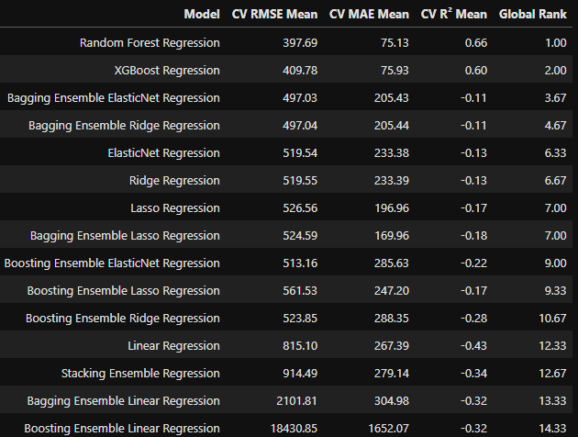
II.4. Modèles – Métriques d’évaluations
Cross Validation : x5
Observation: Grosse disparité d’ordre de grandeur pour CV MSE Mean.
2 modèles ont de très bons scores !!
→ Choix du modèle : Random Forest
Contexte
I. Nettoyage
II. Choix du modèle
III. Importance Feature
IV. ENERGY STAR Score

Slide 16
II.5. Modèles – Choix des transformations
TOP Modèle | CV RMSE Mean | CV MAE Mean | CV R² Mean | Note
Random Forest | 399.31 | 73.70 | 0.65 | Log transform, Scaler
Random Forest | 411.87 | 75.89 | 0.63 | No Log transform, Scaler
Random Forest | 390.73 | 76.24 | 0.66 | No Log transform, No Scaler
Random Forest | 390.73 | 76.24 | 0.66 | Log transform, No Scaler
Problématique : Quel modèle choisir en fonction du type d’erreur ?
→ Prioriser la précision de la prédiction?
→ Prioriser la robustesse aux Outliers?
Choix des transformations : → No Log Transform et No Scaler
Contexte
I. Nettoyage
II. Choix du modèle
III. Importance Feature
IV. ENERGY STAR Score

Slide 17
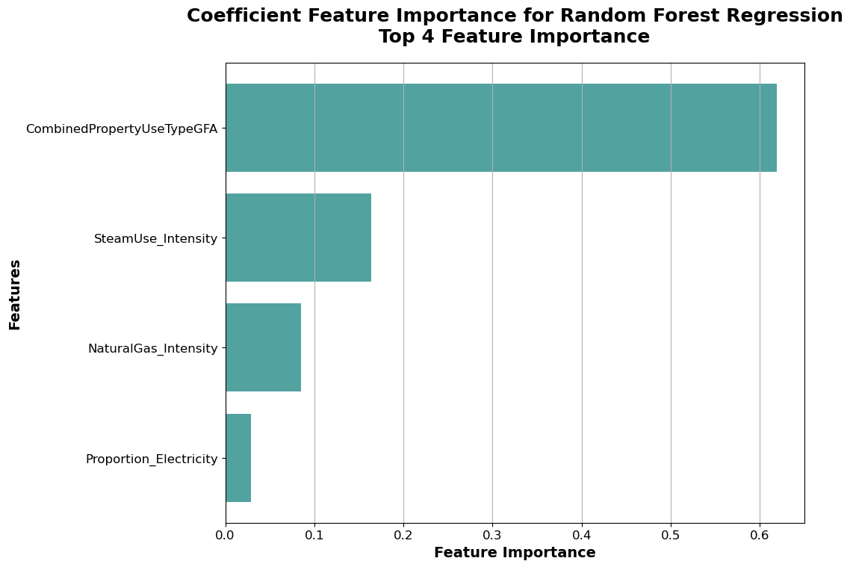
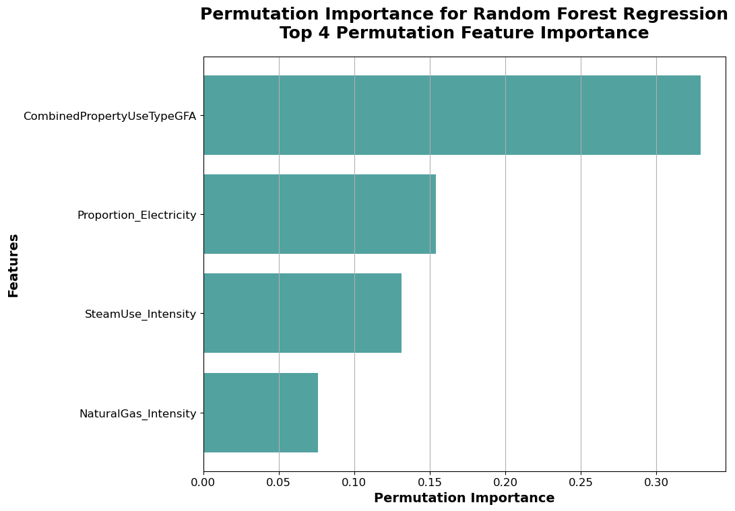
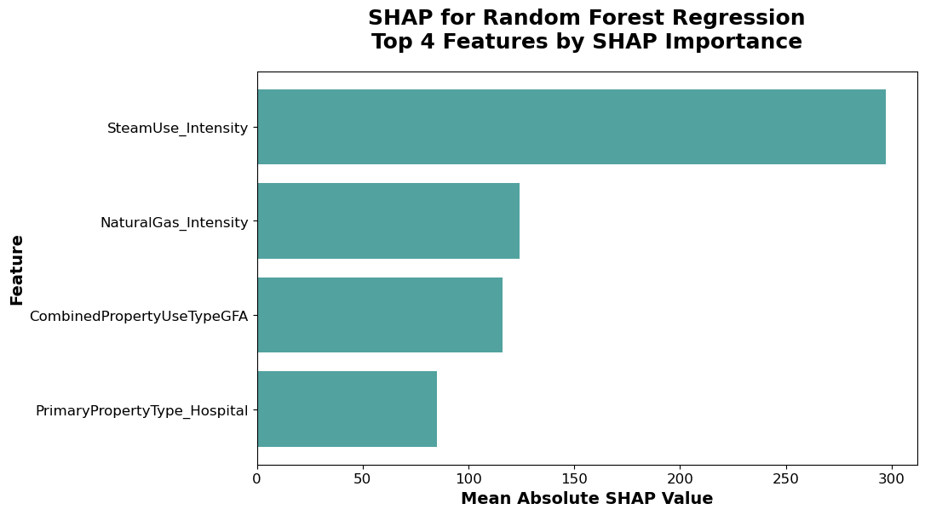
III.1. Feature Importance Coefficients, Permutation & SHAP
Contribution Elévé :
‘CombinedPropertyUseTypeGFA’
‘SteamUse_Intensity’
Contribution Moyenne :
‘NaturalGas_Intensity’
‘Proportion_Electricity’
Problématique : Peut-on simplifier notre modèle en supprimant des features et en conservant des niveaux d’erreurs similaires ?
Contexte
I. Nettoyage
II. Choix du modèle
III. Importance Feature
IV. ENERGY STAR Score

Slide 18
III.2. Feature Elimination RFE
Proposition : Recursive Feature Elimination (RFE)
RFE est une technique de sélection de caractéristiques qui élimine récursivement les caractéristiques moins importantes jusqu'à ce qu'un nombre optimal de caractéristiques soit atteint.
Objectif : Simplifier le modèle, réduire le temps de calcul, atténuer le risque d’overfitting.
Résultats :
Le nombre optimal de features est de 24/34.
Features Sélectionnées
ENERGYSTARScore | Proportion_Electricity
SteamUse(kBtu)_Usage | Proportion_NaturalGas
NaturalGas(kBtu)_Usage | Proportion_SteamUse
… | …
Contexte
I. Nettoyage
II. Choix du modèle
III. Importance Feature
IV. ENERGY STAR Score

Slide 19
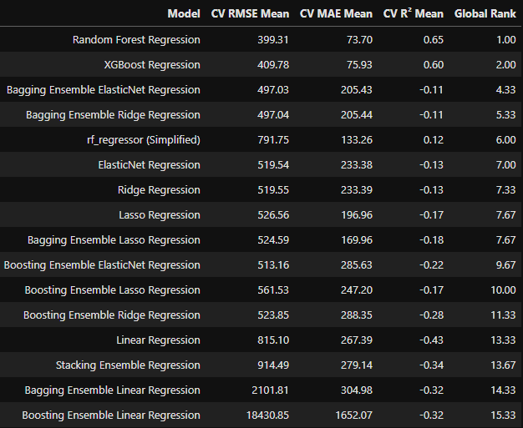
III.3. Feature Elimination Evaluation du modèle simplifié
Evaluation du modèle simplifié
Perte de performance conséquente pour le modèle simplifié (classement global: 6)
On privilégie le modèle complet !
Contexte
I. Nettoyage
II. Choix du modèle
III. Importance Feature
IV. ENERGY STAR Score

Slide 20
IV. ENERGY STAR Score (ESS)
Evalue les performances énergétiques globales d'une propriété
Notation : entre 1 et 100
Calcul par l’EPA – US Environmental Protection Agency
Calculé selon les critères:
Type d’utilisation
Localisation
Taille du bâtiment
Sources d’energies utilisées
Problématique : Calcul fastidieux et couteux de l’ESS
Est-ce un indicateur pertinent pour nos prédictions ?
→ Comparaison DU TOP 1 modèle SANS ESS, AVEC ESS et AVEC ESS imputé via MissForest.
Contexte
I. Nettoyage
II. Choix du modèle
III. Importance Feature
IV. ENERGY STAR Score

Slide 21
IV. Cible 1 - TotalGHGEmissions ENERGY STAR Score (ESS)
Le modèle à de meilleurs performances avec la feature « ENERGY STAR Score ».
Note: L’imputation de l’ENERGY STAR Score via MissForest améliore les performances du modèle.
Recommandation: Utiliser l’ENERGY STAR Score.
Modèle TOP1 | CV RMSE | CV MAE | CV R² | NOTE
Random Forest | 399.31 | 73.70 | 0.65 | AVEC ESS
XGBoost | 348.03 | 64.11 | 0.71 | AVEC ESS imputé (MissForest)
Random Forest | 401.12 | 75.25 | 0.64 | SANS ESS
Contexte
I. Nettoyage
II. Choix du modèle
III. Importance Feature
IV. ENERGY STAR Score

Slide 22
IV. Cible 2 - SiteEnergyUseWN ENERGY STAR Score (ESS)
Le modèle à de meilleurs performances avec la feature « ENERGY STAR Score ».
Note: L’imputation de l’ENERGY STAR Score via MissForest améliore les performances du modèle.
Recommandation: Utiliser l’ENERGY STAR Score.
Modèle TOP1 | CV MSE | CV MAE | CV R² | NOTE
XGBoost | 1.39e+07 | 2.79e+06 | 0.66 | AVEC ESS
Random Forest | 9.81e+06 | 2.18e+06 | 0.78 | AVEC ESS imputé (MissForest)
XGBoost | 1.51e+07 | 2.73e+06 | 0.60 | SANS ESS
Contexte
I. Nettoyage
II. Choix du modèle
III. Importance Feature
IV. ENERGY STAR Score

Slide 23
Conclusion
CIBLE 1 : TotalGHGEmissions
CIBLE 2 : SiteEnergyUseWN(kBtu)
TOP Modèle:
- XGBoost - No Log Transform, No Scaler - ESS imputé (Miss Forest)
TOP Modèle :
- Random Forest - No Log Transform, No Scaler - ESS imputé (Miss Forest)
Modèle TOP1 | CV RMSE | CV MAE | CV R²
XGBoost | 348.03 | 64.11 | 0.71
Modèle TOP1 | CV RMSE | CV MAE | CV R²
Random Forest | 9.81e+06 | 2.18e+06 | 0.78
Intérêt de ENERGY STAR Score ?
→ Bénéfique !!

Slide 24
Merci pour votre écoute, avez vous des questions?

Slide 25
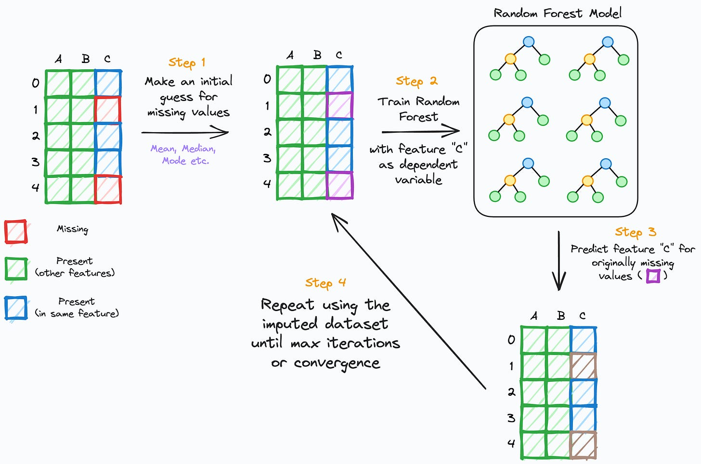
Data Imputation Miss Forest
Data imputation via la méthode de MissForest^{[1]}.
[1] : Stekhoven DJ, Buehlmann P (2012). “MissForest - non-parametric missing value imputation for mixed-type data.” Bioinformatics, 28(1), 112–118.

Slide 26
Feature Engineering
Ancienneté du bâtiment:
BuildingAge : Calcul de l'âge du bâtiment en soustrayant l'année de construction de l'année actuelle.
Old_Building, Mid_Age_Building, New_Building : Catégorisation du bâtiment en fonction de son année de construction, indiquant s'il est vieux, de mi-âge ou récent.
Ratios de l’utilisation de l’espace
ParkingToBuildingRatio : Ratio de l'espace de stationnement par rapport à la superficie du bâtiment.
PropertyGFAToTotalRatio : Ratio de la superficie totale par rapport à la superficie du bâtiment.
LargestUseTypeToTotalRatio : Ratio de la plus grande utilisation de l'espace par rapport à la superficie totale du bâtiment.
Combinaison de la superficie de l’utilisation du bâtiment
CombinedPropertyUseTypeGFA : Somme de la superficie des trois plus grandes utilisations de l'espace dans le bâtiment.
Interaction entre le nombre d’étages et le nombre de bâtiments
Interaction_NumberofFloors_Buildings : Interaction entre le nombre d'étages et le nombre de bâtiments, permettant d'explorer les relations entre ces deux caractéristiques.
Usage des sources d’énergies
Indicateurs binaires qui représentent si un bâtiment utilise une source d'énergie particulière
Proportion des sources d’énergies
→ Indicateurs qui représentent la proportion de chaque source d'énergie par rapport à la consommation d'énergie totale
Catégories d’utilisation de l’énergie par type de bâtiment:
→ Indicateurs qui représentent si l'électricité est utilisée dans des types de bâtiments spécifiques (Bureau, Magasin, ou Hôtel …)

Slide 27
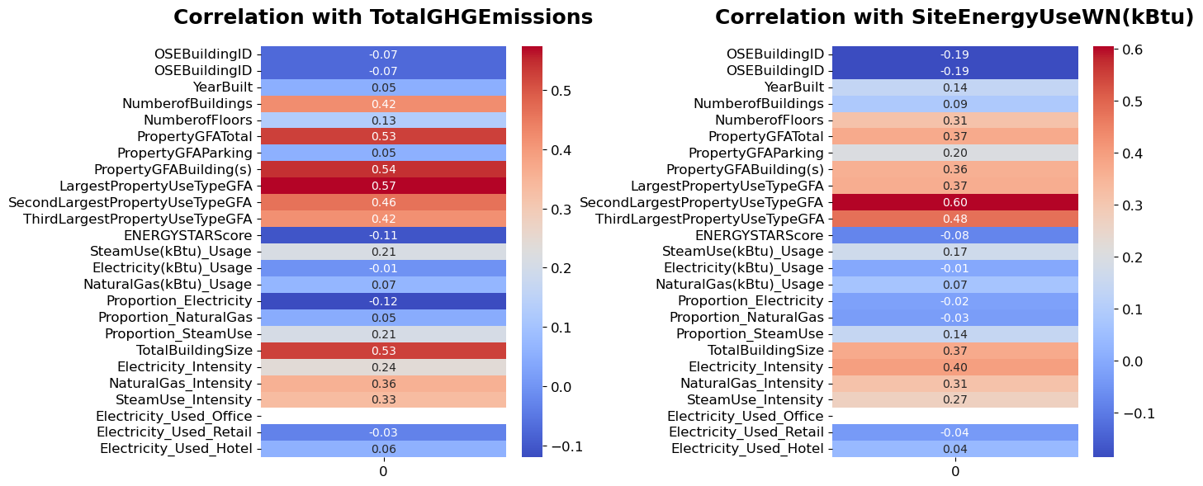
Variables corrélées à la cible

Slide 28
Hyperparameter Tuning
Ridge : Régression linéaire avec régularisation L2. Minimise la fonction objectif : ||y - Xw||^2_2 + alpha * ||w||^2_2
Lasso : Modèle linéaire entraîné avec une priorité L1 comme régularisateur. L'objectif d'optimisation pour le Lasso est : (1 / (2 * n_samples)) * ||y - Xw||^2_2 + alpha * ||w||_1
ElasticNet : Régression linéaire avec des régularisateurs combinés L1 et L2. Minimise la fonction objectif : 1 / (2 * n_samples) * ||y - Xw||^2_2 + alpha * l1_ratio * ||w||_1 + 0.5 * alpha * (1 - l1_ratio) * ||w||^2_2
Notation sklearn

Slide 29
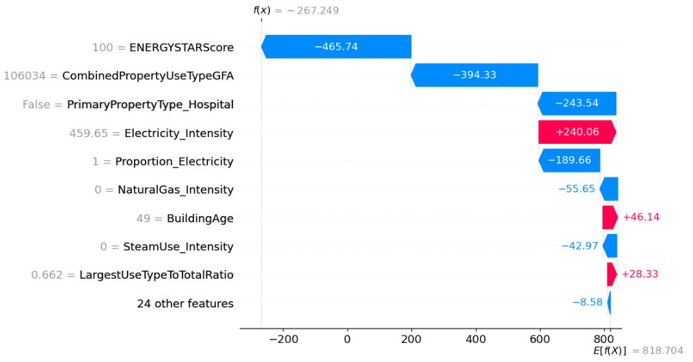
SHAP – Local Index 15.

